Slide 1
金門、連江縣法令宣導
105年3月25日
福建金門馬祖地區建築師公會

Slide 2
金門縣簡報大綱
金門縣都計建管法規
一般法規
都市計畫法規
建築管理法規
金門特定區計畫土地使用許可審議規範
都市計畫容積移轉許可審查作業及流程
金門特定區（金城地區）細部計畫（第一期區段徵收地區）都市設計管制準則
金門特定區（金湖地區）細部計畫（第一期區段徵收地區）都市設計管制準則
金門特定區（金沙地區）細部計畫土地分區管制要點
金門建築執照掛件相關規定及注意事項
金門 e 化系統介紹
福建金門馬祖地區建築師公會

Slide 3
金門縣都計建管法規 一、一般法規
建築法
金門馬祖建築法適用地區外建築管理辦法﹙811105﹚
離島建設條例
離島建設條例施行細則
農業發展條例
農業發展條例施行細則
農業用地興建農舍辦法
福建金門馬祖地區建築師公會

Slide 4
金門縣都計建管法規 二、都市計畫法規
都市計畫法
變更金門特定區細部計畫土地使用分區管制要點﹙105.02.04﹚
金門特定區計畫土地使用許可審查辦法(104.2.11)
金門特定區計畫土地使用許可審議規範(104.2.11)
金門縣金門特定區計畫農業區保護區土地使用審查
金門縣政府都市計畫容積移轉許可審查要點(97.2.20)
金門特定區計畫自然村許可無公害小型工業設施執行要點 (940523 修正)
金門縣都市計畫公共設施保留地臨時建築使用細目、建蔽率及最大建築面積認定基準
福建金門馬祖地區建築師公會

Slide 5
金門縣都計建管法規 二、都市計畫法規
變更金門特定區（金城地區）細部計畫（第一次通盤檢討）土地使用分區管制要點(105.01.28發布實施)
變更金門特定區（金湖地區）細部計畫『金湖鎮區段徵收優先開發地區(土地使用分區管制要點)』案書(105.01.28發布實施)
金門特定區計畫(金沙地區)細部計畫土地使用分區管制要點 (105.01.28發布實施)
金門特定區計畫甲、乙種工業區申請設置公共服務設施及公用事業設施暨一般商業設施總量管制作業要點（97.9.1）
金門特定區（金城地區）細部計畫（第一期區段徵收地區）都市設計管制準則(9608)
金門特定區計畫風景區開發許可作業規定(97.2.26)
福建金門馬祖地區建築師公會

Slide 6
金門縣都計建管法規 三、建管法規
金門縣建築管理自治條例 (971022 修正)
金門縣畸零地使用自治條例 (930805 公布施行)
金門縣一定規模以下建築物免辦理變更使用執照自治條例及附件 (930202 公布施行)
金門縣面臨現有巷道申請建築自治條例 (1000113 修正)
金門縣營建工程剩餘土石方處理自治條例 (960314 公布施行)
金門縣偏遠地區簡化建築管理及暫接水電自治條例 (940330 修正公布施行)
金門縣建築物附設防空避難設備或停車空間繳納代金及管理使用辦法 (930825 公布施行)
金門縣畸零地徵收出售標售作業程序(930304)
金門縣公有畸零地合併使用證明書核發基準 (920902 發布)
金門縣新舊違章建築劃分及處理自治條例 (1031217修正)
福建金門馬祖地區建築師公會

Slide 7
金門縣都計建管法規 三、建管法規
金門縣辦理各項活動搭建臨時建築物管理自治條例 (910125 發布施行)
金門縣建築物公共安全檢查簽證及申報案件簽證不實認定作業原則 (960214 修正)
金門縣維護傳統建築風貌獎助自治條例 (1010918 公布施行)
金門縣紀念性建築物認定基準 (1010824 修正)
金門縣建築物造價標準表
金門縣建造執照申請有關特殊結構委託審查原則
金門縣建築工程施工損壞鄰房事件爭議調處辦法說明表
福建金門馬祖地區建築師公會

Slide 8
金門縣都計建管法規 金門特定區計畫土地使用許可審議規範
1040211修正發佈
一、依金門特定區計畫土地使用分區管制要點第二十三條訂定之。
二、申請開發有下列情形者，委員會得不准予建築：
（一）坡度陡峭者。
（二）地區結構不良、地層破碎、斷層或順向坡有滑動之虞者。
（三）有嚴重破壞水資源之虞者。
（四）嚴重妨礙自然村景觀及聚落紋理者。
（五）其他法令規定不得建築者。
三、申請自然村土地使用許可法定空地及停車空間
（一）同一宗基地原有建物應計入建築面積計算。
（二）建築基地之既存之道路、廣場應依規定退縮或予以保存，並列入法定空地計算。
（三）基地面積之30％之法定空地應留設供公眾使用空間。
（四）供公眾使用之法定空地應作通道、非法定停車場所、休憩空間或其他經審議委員會議定之使用，法定空地上公共設施應由申請人依審查結果施設。
（五）影響重要建物、廣場、湖泊、水岸等經委員會審議為重要自然文化景觀者，應有適度退縮或適當規劃設計處理。
（六）法定空地供公眾使用之空間，在未經許可前不得加裝圍籬、加高或降低路面等影響整體使用之行為。
（七）申請案件採分照申請者，辦理停車空間檢討時應將各照基地之建築物總樓地板面積合併計算後，整體依建築技術規則之標準檢討設置，並不得設置於建築物之一樓室內空間。
福建金門馬祖地區建築師公會

Slide 9
金門縣都計建管法規 金門特定區計畫土地使用許可審議規範
1040211修正發佈
四、基地排水
（一）基地應設置適當之排水系統。
（二）排水溝應經通道兩旁排放。
（三）排水溝設施應合理規劃設計，原則依實際情況經審議許可施設之。
（四）基地未銜接現有排水系統者，自行鋪設連接至公共排水系統。
（五）基地排水溝若留經供公眾使用之空地，應以排暗溝或加蓋版處理。
五、基地應採雨水、污水分流排放方式，並接通至經主管機關認可之排水幹線、河川或公共水域。
六、申請自然村土地使用許可基地應設置足夠之連外道路，建築物與道路之關係如下，但有特別需求者依其規定：
（一）基地臨接村內現有道路：
1.巷道為單巷出口長度為40 公尺以下，雙向出口在80 公尺以下，寬度不足4 公尺者，以該巷道中心線為準，兩旁均等退讓以合計建到4 公尺寬度之邊界線作建築線；巷道長度超過上開規定者，兩旁亦均等退讓，以合計達到6 公尺寬度之邊界線作為建築線。
2.現有巷道之寬度大於4 公尺或6 公尺仍應保持原有之寬度。
3.經本委員會審議得視實際使用需求退縮達適當寬度者，不在此限，但兩旁均等退縮後寬度仍不得小於4 公尺。
福建金門馬祖地區建築師公會

Slide 10
金門縣都計建管法規 金門特定區計畫土地使用許可審議規範
1040211修正發佈
（二）基地未臨接現有道路
1.基地之通路應與既成之巷道相連通。
2.基地之通道應符合建築技術規則有關通道之標準。
3.通道之高程應配合既成之通道，橫段面自然洩水坡度應達2％以上。
4.通道之橫段面及材質應合理規劃設計。
5.通道之留設如無法由兩宗（以上）土地共同留設時，則由一宗土地自行留設。
6.出具私有通道供通道使用之土地使用權同意書。
（三）建築與後側通道及最小鄰棟間隔（側巷）之關係：建築位置應與鄰地（或相鄰建築間）留設適當之間隔以供公共使用、通行及防火之用，其後向及側向通道應維持原有寬度，並不得設置任何障礙物，阻礙防火逃生安全
（四）建築位置為考慮法定空地之使用或照原貌新(增)(改)建之需要，審議委員會得作必要之調整。
七、為維持自然村內聚落特色，自然村建築圖、基地配置其建築細節依下列設計準則，委託合法建築師設計之，自然村建築原則依下列規定，經審議許可者：
（一）屋頂部分
1.既存傳統建築外牆10公尺範圍內之建築物設置三層樓者其屋頂應按三樓樓地板面積至少60%射置斜屋頂；但經委員會審查通過者或經本府評定免強制設置斜屋頂之聚落並經公告範圍者，不在此限；另完成細部計畫地區者，依細部計畫規定辦理。
2.屋頂圍欄應以融合傳統語彙方式處理。
（二）建築物之色彩，應與傳統聚落景觀調和為原則，外牆以紅磚材與石材為主或質感及色彩與鄰近傳統建築物協調之其他外牆材料，必要時外牆材質及顏色應以彩色圖片標示說明。
福建金門馬祖地區建築師公會

Slide 11
金門縣都計建管法規 金門特定區計畫土地使用許可審議規範
1040211修正發佈
（三）陽台及屋頂突出物應加以美化處理； 屋頂突出物高度應低於3公尺， 但設置電梯者， 不在此限， 惟屋頂突出物高度仍應低於6公尺。
（四）建築物座向應與聚落傳統建築之紋理協調一致。
（五）主要供公眾使用空地應配合周圍現有廣場與道路留設， 其為集合住宅者應有70%不得為畸零狹小之空地， 且應集中留設，但經本委員會審查通過者，不在此限。
（六）基地內應留設10﹪空地作綠化植栽計畫，並於圖面表示，留設空地得併入供公眾使用空地計算，但經委員會審議決議者，不在此限。
八、 ﹙規定刪除﹚
九、依「金門特定區計畫土地使用分區管制要點」第十七條規定，經縣府認定之閩南或南洋式傳統建築，照原貌新(增)(改)建，由本府「金門特定區計畫土地使用許可審議委員會」審查通過者，得不受使用分區之最大建蔽率（60％）及最大容積率（180％）規定，並依下列原則進行審議：
（一）適用對象以未經拆除損壞之閩南或南洋式傳統建築為主，並經委員會審議決議者。
（二）最大建築面積不超過原建物建築面積。
（三）最大樓地板面積不高過原建物樓地板面積之二倍。
（四）建物增建後高度不超過二層樓或簷高七公尺。
（五）供公眾使用空地不得小於基地面積30％，但經委員會審議決議者，不在此限。
（六）建物外觀各部造型依原建物型式設計，或經委員會決議採用其他適當之傳統建築語彙（屋頂、女兒牆、圍欄、門窗、外牆、門廊、入口等各部型式、材質、顏色）。
（七）委員會得視審議需要由承辦單位辦理現地會勘。
福建金門馬祖地區建築師公會

Slide 12
金門縣都計建管法規 金門特定區計畫土地使用許可審議規範
1040211修正發佈
十、辦理建築變更設計時，應重提審議委員會審議之認定原則：
（一）基地面積變更者，惟因地政機關辦理地籍重測、逕為分割或依法更正者不在此限。
（二）建築面積增加百分之十以上者。
（三）樓地板面積增加百分之十以上者。
（四）供公眾使用空地面積減少或位置變更者，惟尺寸略為調整且不影響原供公眾使用性質者不在此限。
（五）建物屋頂造型變更者。
（六）建物樓層變更者。
（七）建物外觀材料或色彩重大變更者。
（八）建築基地高程變更並增設擋土牆、護坡者。
十一、 ﹙規定刪除﹚
十二、本審議規範未盡事宜，悉依有關規定辦理。
十三、本審議規範為審查作業之指導原則，若有未盡事宜，仍以審議委員會之決議為準。
十四、本規範之訂定、修正，經審議委員會決議後送交本縣都市計畫委員會審決通過，並
經縣政府核定後公告實施。
十五、本審議規範自發佈實施日起生效。
福建金門馬祖地區建築師公會

Slide 13
金門縣都計建管法規 土地使用許可審議流程﹙自然村審議﹚
不符規定
退件
補件
申請人檢具計畫書、圖、文件
鄉鎮公所初審並提具審查意見
鄉鎮公所掛號收件
初審並提具審查意
檢送四份圖說予金門縣政府備查，取得土地使用許可證明書
縣政府掛號收件
通過
委員會審查
通過
通過
申請建照
退件
書件不全
土地地籍相關資料
土地權屬證明
身分證明文件
土地使用分區證明書
現有巷道證明
計畫書圖16 份
書圖文件內容初審
現場會勘
是否位於禁限建範圍
原則上每個月擇期
召開一至二次
福建金門馬祖地區建築師公會

Slide 14
金門縣都計建管法規 都市計畫容積移轉許可審查作業及流程
經主管機關認定有保存價值之建築，係指下列各款：
(一)經文化資產主管機關指定之古蹟、遺址、及登錄之歷史建築、聚落、文化景觀。
(二)其他經本府認定具有保存價值並公告之建築。
下列各款土地不得為接受基地：
(一)位於農業區、保護區、河川區及其他非屬都市發展用地之土地。
(二)臨接本辦法第六條第一項第一款之土地。但經金門縣縣都市設計審議委員會審查通過者，不在此限。
(三)經金門縣都市計畫委員會（以下簡稱本縣都委會）決議，本府公告禁止容積移轉之土地。
(四)依其他相關法令規定列為禁建區域之土地。
接受基地規模應符合金門縣畸零地使用自治條例之規定。
接受基地依本辦法、都市計畫或其他法規規定給予之總增加容積，超過其基準容積百分之五十之土地應經本縣都委會審查通過，方得辦理容積移轉。但總增加容積，仍不得超過其基準容積百分之七十。
接受基地或送出基地二筆以上者，應按申請容積移轉當期各接受基地、送出基地公告土地現值，以面積加權平均計算之。接受基地二筆以上，且位於不同土地使用分區者，其容積率以面積加權平均計算之。
福建金門馬祖地區建築師公會

Slide 15
金門縣都計建管法規 都市計畫容積移轉許可審查作業及流程
權責單位
建設局(都計科)
申請人
建設局(都計科)
（建管科)
文化局
建設局(都計科)
（建管科)
地政局
建設局(都計科)
建設局(都計科)
申請人
建設局(都計科)
建設局(都計科)
（建管科)
地政局
建設局(建管科)
申請人
3.2 是否補正
3.3 駁回
1.先期作業
2.受理申請
3.1 審查申請書件
4.1 現地勘查及審查是否符合要點規定
4.2 發函確認及會勘記錄
5.申請人辦畢權利清理及
產權贈與登記(第一類土
地除外)
6.完成捐贈核發許可函
7.1 檢送資料及建檔列管
7.2 提出建造執照審查申請
作業流程
作業階段
準備階段
內部審查階階段
管制流程階段
福建金門馬祖地區建築師公會

Slide 16
金門縣都計建管法規 都市設計審議作業規定及流程
依「金門特定區（金城地區）細部計畫（第一期區段徵收地區）都市設計管制準則」各項規定辦理。
都市設計審議作業流程
為有效辦理都市設計審議作業，金城地區第一期區段徵收地區建築開發案件依據都市設計委員會審議流程辦理。申請人依據作業流程及必備圖說規定，配合申請開發基地條件檢具申請書件，向本府辦理掛號，依據作業流程進行都市設計審議
都市設計審議準則
配合本計畫區都市設計目標及構想訂定審議準則，針對都市設計本身議題：開放空間、景觀計畫、建築型式與量體、停車空間設置計畫等部份為主要架構，提出相關都市設計審議準則，作為都市設計審議委員進行個案審查之參據。
福建金門馬祖地區建築師公會

Slide 17
金門縣都計建管法規 都市設計審議作業規定及流程
都市設計審議
委員會審議流程
正本2 份、
影本12 份
申請人檢具必備圖說
向縣府辦理掛號
退回修正
未通過、退回修正
收件起10 日內完成
初審：如有不符5 日
內退請補正
建設局依土地使用及都市設計
準則等規定進行初審
（提擬初核意見）
資料不齊或
不符規定事項
建築師事務所應派員
出席，起造人得併同
出席
都市設計審議委員會審查
通過
取得同意開發許可證
明文件後，辦理建築
執照送審
檢送5 份修正圖說備查
福建金門馬祖地區建築師公會

Slide 18
金門縣都計建管法規 變更金門特定區(金城地區)細部計畫
第二種住宅區：
獨戶、雙併或連棟住宅：建蔽率70%，容積率180%
集合住宅：建蔽率50%，容積率180%
第三種住宅區：
獨戶、雙併或連棟住宅：建蔽率60%，容積率240%
集合住宅：建蔽率50%，容積率240%
第六種住宅區(住6)：
鳳翔新村部分，建物樓高以四層樓為限，第四層樓地板面積為建築面積60%，指定以計畫道路境界線退縮3公尺為牆面線，前院深度為2公尺。
安和新莊部分，建物樓高以三層樓為限，第三層樓地板面積為建築面積60%，指定以計畫道路境界線為牆面線。
金城新莊及富康一村部分，建物樓高以四層樓為限，第四層樓地板面積為建築面積60%，指定以計畫道路境界線退縮2.5公尺為牆面線，前院深度為1.8公尺。
福建金門馬祖地區建築師公會

Slide 19
金門縣都計建管法規 變更金門特定區(金城地區)細部計畫
第六種住宅區若依本要點第十五條規定申請老屋重建，則其建蔽率為60%，容積率為240%。
第一種商業區：建蔽率70%，容積率420%
第二種商業區：建蔽率60%，容積率360%
福建金門馬祖地區建築師公會

Slide 20
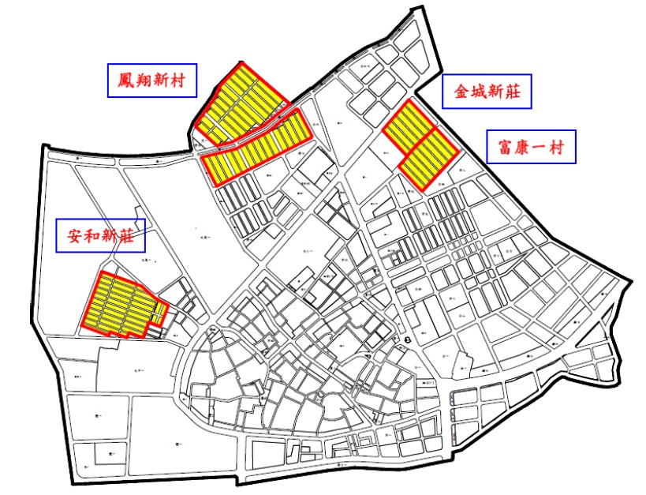
金門縣都計建管法規 變更金門特定區(金城地區)細部計畫
1040211修正發佈
福建金門馬祖地區建築師公會

Slide 21
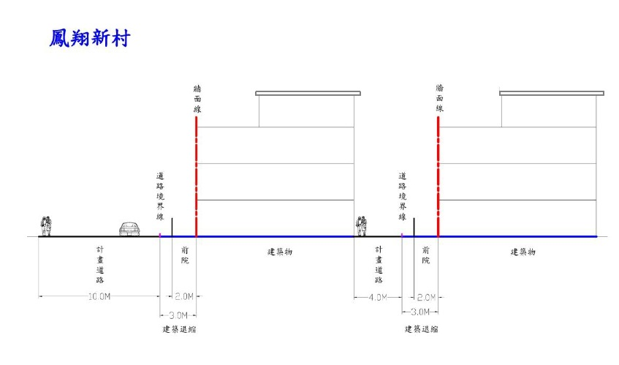
金門縣都計建管法規 變更金門特定區(金城地區)細部計畫
福建金門馬祖地區建築師公會

Slide 22
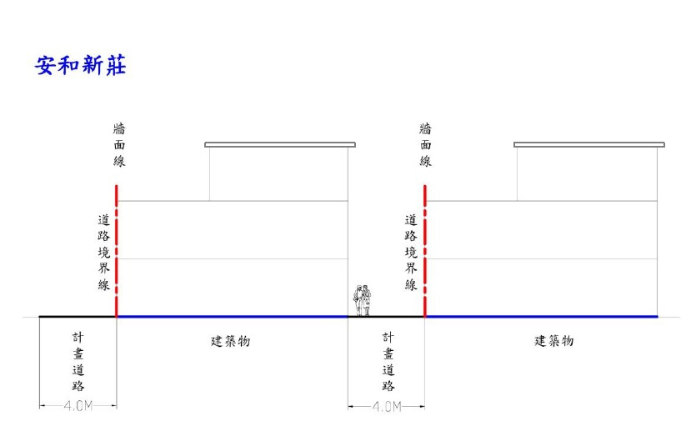
金門縣都計建管法規 變更金門特定區(金城地區)細部計畫
福建金門馬祖地區建築師公會

Slide 23
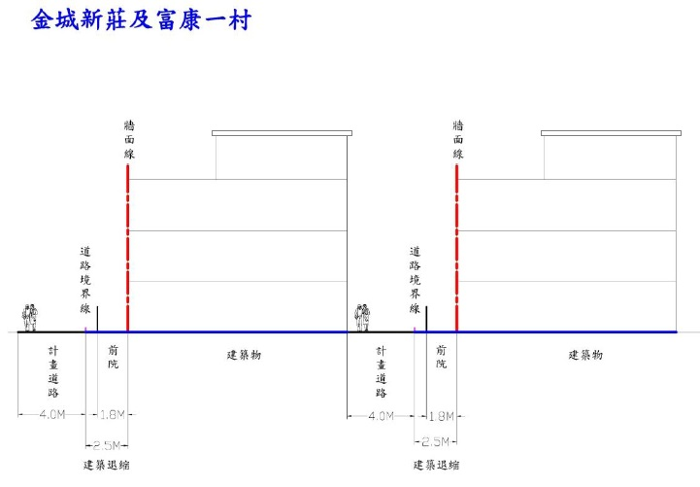
金門縣都計建管法規 變更金門特定區(金城地區)細部計畫
福建金門馬祖地區建築師公會

Slide 24
金門縣都計建管法規 變更金門特定區(金湖地區)細部計畫
第二種住宅區：
獨戶、雙併或連棟住宅：建蔽率70%，容積率180%
集合住宅：建蔽率50%，容積率180%
第三種住宅區：
獨戶、雙併或連棟住宅：建蔽率60%，容積率240%
第一種商業區：建蔽率70%，容積率420%
第二種商業區：建蔽率60%，容積率360%
福建金門馬祖地區建築師公會

Slide 25
金門縣都計建管法規 變更金門特定區(金沙地區)細部計畫
第二之一種住宅區：
專供興建獨戶或雙併或連棟住宅：建蔽率60%，容積率180%。建物應自計畫道路境界線至少退縮3公尺建築，其中，面臨保生段2號及12地號部分免退縮3公尺後建築。退縮建築之空地至少一半應植栽綠化，不得設置圍牆，但得計入法定空地。
第六種住宅區：
忠孝新村部份，專供興建獨戶或雙併住宅使用，建物樓高以三層樓為限，第三層樓地板面積為建築面積60％，指定以計畫道路境界線退縮3公尺為牆面線，前院深度為2公尺。
榮光新村部份，專供興建獨戶、雙併或連棟住宅使用，建物樓高以三層樓為限，指定以計畫道路境界線退縮2.5公尺為牆面線，前院深度為1.8公尺(範圍請參見圖一；建築及退縮形式請參見圖二)。第六種住宅區若依本要點第十六條規定申請老屋重建，則其建蔽率為60%，容積率為240%。
第一種商業區：建蔽率70%，容積率420%
第二種商業區：建蔽率60%，容積率360%
福建金門馬祖地區建築師公會

Slide 26
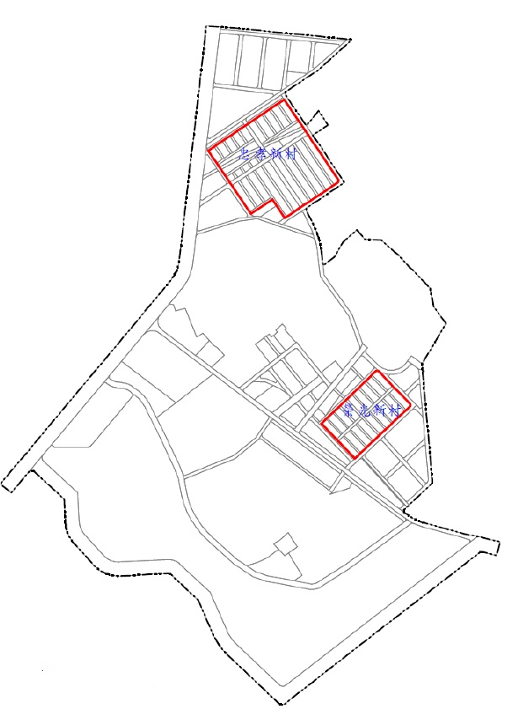
金門縣都計建管法規 變更金門特定區(金沙地區)細部計畫
福建金門馬祖地區建築師公會

Slide 27
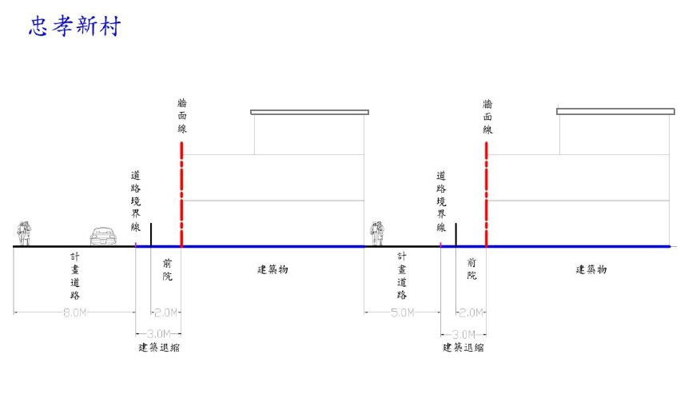
金門縣都計建管法規 變更金門特定區(金沙地區)細部計畫
福建金門馬祖地區建築師公會

Slide 28
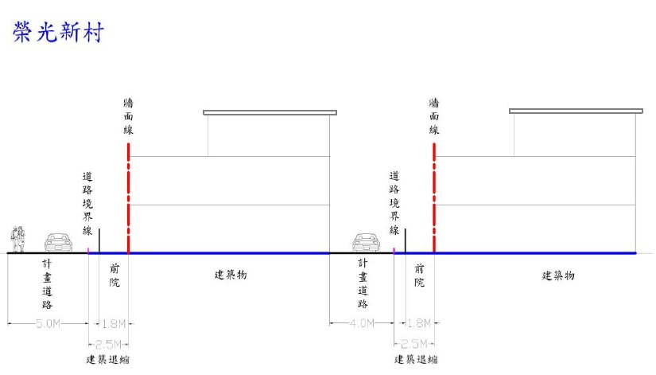
金門縣都計建管法規 變更金門特定區(金沙地區)細部計畫
福建金門馬祖地區建築師公會

Slide 29
金門縣都計建管法規 工業區建蔽率容積率
甲種工業區：以供輕工業及無公共危險之重工業為主。
建蔽率50%，容積率150%。
乙種工業區：以供公害輕微之工廠與其必要附屬設施及工業發展有關設施使用為主。
建蔽率50%，容積率200%。
福建金門馬祖地區建築師公會

Slide 30
金門建築執照掛件相關規定 及注意事項
建照執照掛件相關規定：
1.先行至內政部營建署全國建築管理系統登檔。
2.再將案件逕行送至福建金門馬祖地區建築師公會
收件方式：每週一至週五上午九時至十一時三十分止，下午一時三十分至四時三十分止。由公會受理收件（收件後排序檢視）。
檢視時間：每週一次，檢視時間時間如后。
每週一上午九時至十二時，下午一時三十分至五時三十分，由一位建築師依序檢視第一類書件及複核。
每週二上午九時至十二時，下午一時三十分至五時三十分，由二位建築師依序檢視及複核，每週三上午九時至十二時，下午一時三十分起至三時三十分複核及副本核對。
週二若該案件之建築師或代理人未到場會同檢視，則該案件視同自行退件，需重新掛號排序重檢。
3.公會於每週三下午檢視結束後將當週已核對完副本之案件送至金門縣政府建設處建築管理科。
福建金門馬祖地區建築師公會

Slide 31
金門建築執照掛件相關規定 及流程
修正完竣
會簽不合格
合格
退件
召開綠建築(室內裝修)審查小組會議審查
不合格
週三下午3:30前未修正完竣
相關單位會簽
不合格
下午5:30前
未修正完竣
發文、繳規費、發照、抽查、歸檔
公會收件掛號
縣政府會議室
建築師書件審查
審 照 室 協檢建築師審查
檢視核可、套繪
校對副本、登錄
建設處複核
不合格
修正完竣
不合格
修正完竣
疑義案件
修正
修正
檢視專案小組
疑義釋示
福建金門馬祖地區建築師公會

Slide 32
金門建築執照掛件相關規定 及注意事項
建照執照應注意事項：
1.協助檢視建造執照紀錄表：設計建築師或事務所從業人員簽名。
2.建造執照資料表：請建築師送件前在檢核處自行核對並簽章。
3.建造執照項目審核表：請設計人於校核處自行核對，設計建築師簽章處先行簽章。
4.起造人（代表人）：務必填寫出生年、月、日及身份證字號或統一編號（代表人）。
5.書圖排序請依建造執照資料表。
6.變更部份詳載；圖說部份標示雲朵線。
7.建築物用途組別未填寫。
8.適用法令概要：防火、防火避難及耐震設計勾選發佈日期版本（變更同原案日期）
9.備註：都市計畫圖、樁位圖申請日期；拆除執照；其他並案辦理事項；變更內容順序；工程進度百分比；其餘不變等。
福建金門馬祖地區建築師公會

Slide 33
金門建築執照掛件相關規定 及注意事項
建照執照應注意事項：
10.申請書基地概要：建築線指定未填寫，面積部分（申請書、建築物概要表及圖說面積不同）。
11.身心障礙培訓證書請檢附一零三年以後，設計人未領有培訓證書者，該案件列為必須抽查。
12.現況照片：標註基地範圍，道路、水溝相關位置，拍照示意圖，拍攝日期（公會掛號日期十日內），四張照片以上。
13.專業技師簽證報告：上傳簽證格表，技師執業執照，證明文件（許可期限）。
14.並案拆除執照：
有權利證明：建物登記謄本、建物改良物測量成果圖、自來水或台電繳費單、拆除同意書（有抵押權時由債權人出具）。
無權利證明：無產權登記切結書（土地所有人出具）、拆除同意書（土地所有人出具）。
15.圖說：無障礙專章檢討、詳圖與設計圖說不符。
福建金門馬祖地區建築師公會

Slide 34
金門建築執照掛件相關規定 及注意事項
建照執照圖說應注意事項：
16.放樣基準點未標示。
11.窗台、女兒牆欄杆高度未標示。
12.陽台欄杆垂直、水平桿應標註淨寬距離。
13.基地臨接未開闢完成之計劃道路，應於開工前自行開闢完成可供施工通路標示。
14.相關高程標示，是否須設置擋土牆。
15.斜屋頂斜率、高度標示，面積計算。
16.通風、採光應逐戶檢討。
17.滯洪池檢討、標示及剖面詳圖繪製。
18.採光、通風應逐戶檢討；機械通風檢討及標示。
福建金門馬祖地區建築師公會

Slide 35
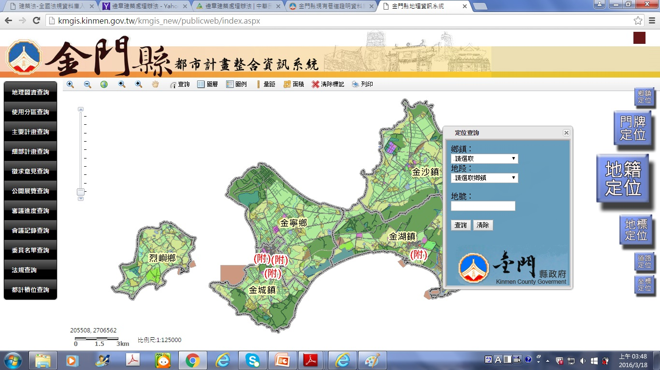
金門縣都市計畫整合資訊系統
福建金門馬祖地區建築師公會

Slide 36
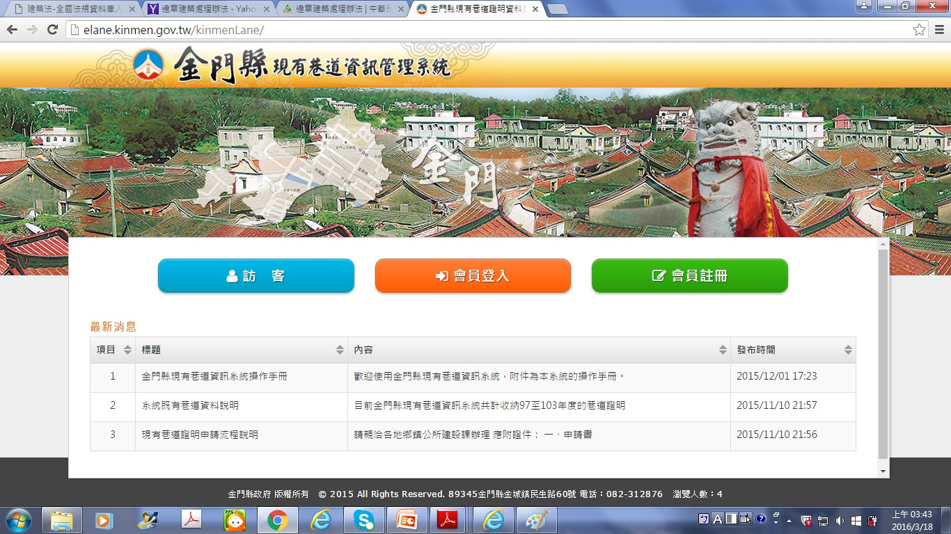
金門縣現有巷道資訊管理系統
福建金門馬祖地區建築師公會

Slide 37
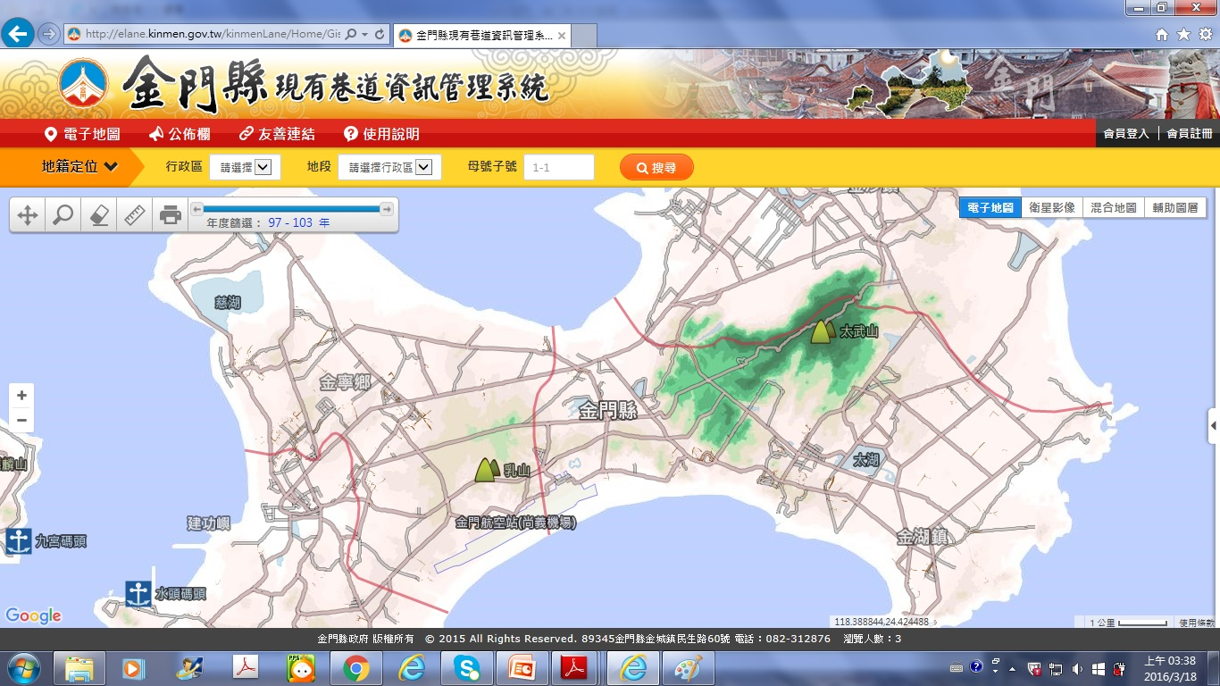
金門縣現有巷道資訊管理系統
福建金門馬祖地區建築師公會

Slide 38
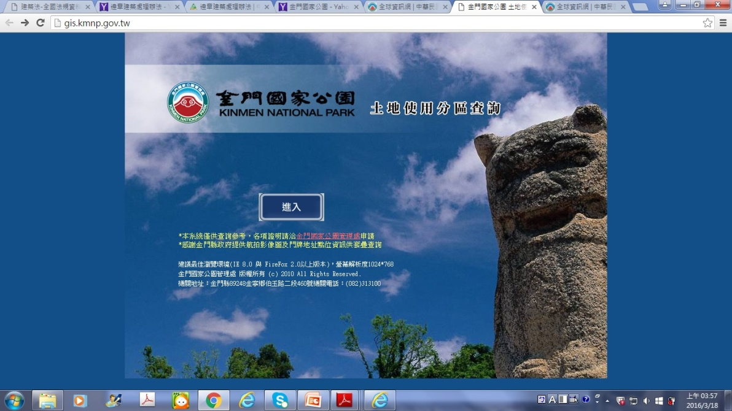
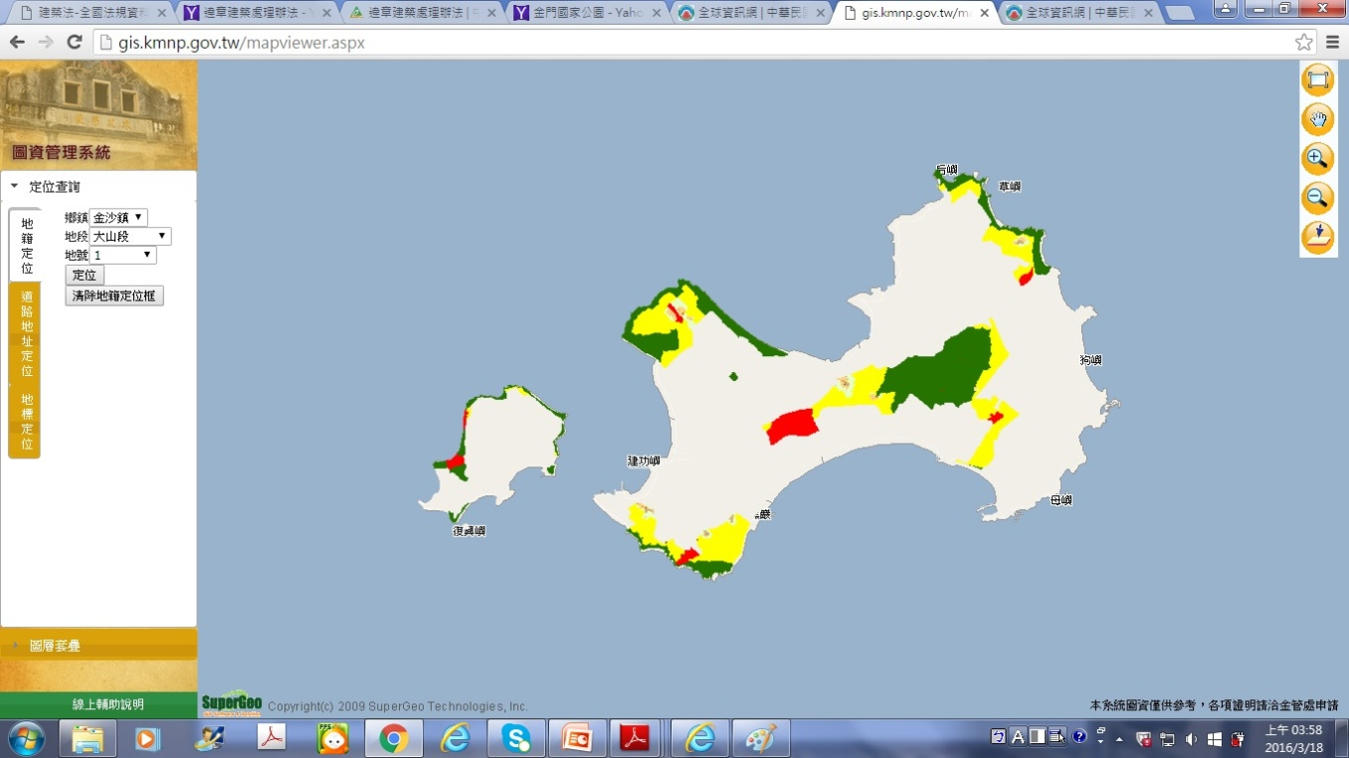
金門國家公園土地使用分區查詢
福建金門馬祖地區建築師公會

Slide 39
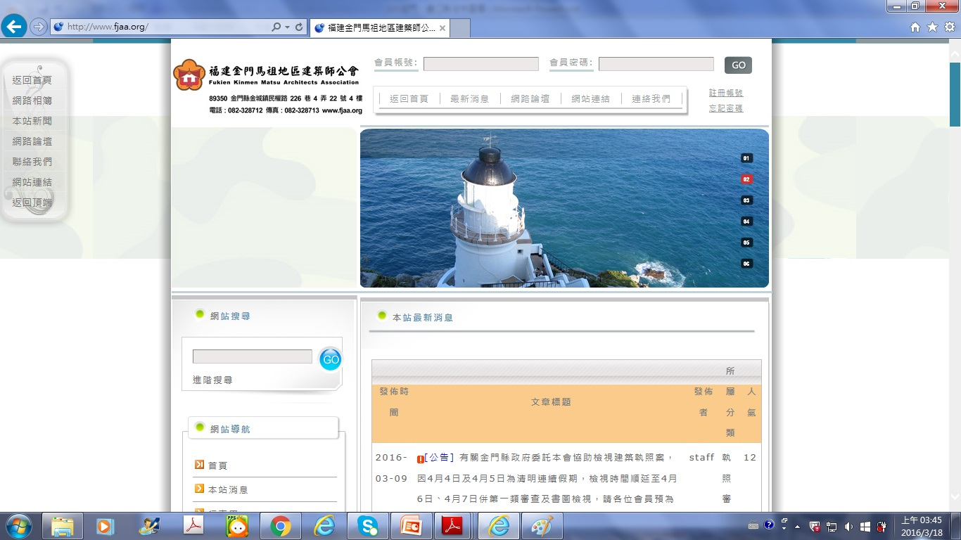
福建金門馬祖地區建築師公會
福建金門馬祖地區建築師公會

Slide 40
連江縣馬祖地區簡報大綱
連江縣都計建管法規
一般法規
都市計畫法規
建築管理法規
違章建築
補領建築執照
變更連江縣（南竿地區）風景特定區計畫(第二次通盤檢討)案
變更連江縣（北竿地區）風景特定區計畫土地使用分區管制要點
變更連江縣（莒光地區）風景特定區計畫(第一次通盤檢討)案
變更連江縣（東引地區）風景特定區計畫(第一次通盤檢討)案
連江縣聚落保存專用區建築管理自治條例
連江縣政府委託建築師公會業務範圍及事項
福建金門馬祖地區建築師公會

Slide 41
連江縣都計建管法規 一、一般法規
建築法
金門馬祖建築法適用地區外建築管理辦法﹙811105﹚
離島建設條例
離島建設條例施行細則
農業發展條例
農業發展條例施行細則
農業用地興建農舍辦法
福建金門馬祖地區建築師公會

Slide 42
連江縣都計建管法規 二、都市計畫法規
都市計畫法
連江縣都市計畫保護區土地使用審查要點及申請書(1050228)
連江縣都市計畫保護區土地使用審查要項表(1050228)
連江縣南竿鄉土地使用分區管制要點(79年12月1日主要計畫，94年4月15日變更土管14條，100年11月變更，104年4日21日變更風景區特定計畫)
連江縣北竿鄉土地使用分區管制要點(79年12月1日主要計畫，94年4月15日變更土管14條，100年10月變更，101年1日1日變更風景區特定計畫)
連江縣莒光鄉土地使用分區管制要點點(90年4月12日實施，94年4月15日變更土管16條，104年12月8日變更風景區特定計畫)
連江縣東引鄉土地使用分區管制要點(90年4月12日實施，94年6月22日變更土管13條，102年12月12日變更風景區特定計畫)
連江縣都市計畫公共設施保留地臨時建築使用管制規則及附表
連江縣變更案件捐贈原則表
連江縣政府建築線指定作業要點
福建金門馬祖地區建築師公會

Slide 43
連江縣都計建管法規 三、建築管理法規
連江縣建築管理自治條例及附表(970130)
連江縣建築物造價標準表(950124)
連江縣建築物簡化管理自治條例(89年1月1日生效，1010823修正)
連江縣建築物簡化管理自治條例施行細則(930308)
連江縣政府建築執照申報開工標準作業要點(970227)
連江縣政府建築物竣工查驗注意事項及附表(970227)
連江縣政府建築執照圖檔光碟繳交要點及附件(970227)
連江縣建築基地法定空地分割作業須知及附件(970227)
連江縣一定金額以下建築物免由建築師設計、監造或營造業承造作業要點(970227)
有關申請連江縣建築執照、使用執照及補領使用執照作業要點(970227)
連江縣建築物施工中管制要點(105.02.24實施)
福建金門馬祖地區建築師公會

Slide 44
連江縣都計建管法規 三、建築管理法規
連江縣建築工程必須勘驗部分補充作業要點(105.02.24實施)
連江縣建築物施工損壞鄰房事件處理要點(105.02.24實施)
103連江縣政府建築執照抽查處理要點新舊對照(105.02.24實施)
連江縣建築物附設防空避難設備或停車空間繳納代金及管理使用自治條例(840905)
連江縣政府違章建築管理自治條例(970505)
連江縣違章建築分類分期查報拆除計畫
連江縣違章建築查報作業原則(911202)
連江縣畸零地使用自治條例及附表
連江縣公有畸零地合併使用證明書核發基準-核定版
連江縣政府公有畸零地、裡地合併使用證明申請書
連江縣建築物一定規模以下免辦理變更使用執照管理辦法(900104)
福建金門馬祖地區建築師公會

Slide 45
連江縣都計建管法規 三、建築管理法規
連江縣政府建築師、專業技師簽証項目抽查處理要點(970227)
連江縣舉辦公共工程對合法建築及農作改良物拆遷補償暨違章建築處理辦法
連江縣聚落保存專用區建築管理自治條例(900104)
連江縣傳統建築風貌補助自治條例(970801)
福建省連江縣閩東建築傳統風貌補助作業要點(970801)
連江縣政府建造執照申請特殊結構認定標準及委託審查原則(891003)
連江縣建築執照申請、室內裝修及綠建築審查申請相關規定、流程等
福建金門馬祖地區建築師公會

Slide 46
連江縣都計建管法規 違章建築-法源
立法宗旨
為實施建築管理，以維護公共安全、公共交通、公共衛生及增進市容觀瞻，特定本法本法；未規定者，適用其他法律之規定。 （依建築法第1條）
適用地區
連江現89年11月5日金門馬祖建築法適用地區外建築物管理辦法即適用建築法實施建築管理，全縣適用。 （依建築法第3條）
禁止無照
建築
建築物非經申請直轄市、縣（市）（局）主管建築機關之審查許可並發給執照，不得擅自建造或使用或拆除。 （依建築法第25條）
違章建築
處理辦法
違反本法或基於本法所發布命令規定之建築物，其處理辦法，由內政部定之。 （依建築法第97條之2）
福建金門馬祖地區建築師公會

Slide 47
連江縣都計建管法規 違章建築-法源
第2條
建築法
第97條之2
本辦法所稱之違章建築，為建築法適用地區內，依法應申請當地主管建築機關之審查許可並發給執照方能建築，而擅自建築之建築物。
第11條
違章建築
處理辦法
舊違章建築，其妨礙都市計畫、公共交通、公共安全、公共衛生、防空疏散、軍事設施及對市容觀瞻有重大影響者，得由縣政府實地勘查、劃分左列地區分別處理： 一、必須限期拆遷地區。 二、配合實施都市計畫拆遷地區。 三、其他必須整理地區。
經勘定後，公告限定於一定期限內拆遷或整理。
福建金門馬祖地區建築師公會

Slide 48
連江縣都計建管法規 違章建築-舊有房屋
現有問題
81年11月5日
金門馬祖建築法適用地區外建築物管理辦法實施前
未領有任何合法執照的建築物
依據金門馬祖建築法適用地區外建築物管理辦法台內營字第8188866號令 81.11.05發布
處理方式
舊違章建築在未依規定拆除或整理前
允許修繕，但不得新建、增建、改建、修建
舊違章之修繕，得由縣政府訂定辦法行之。
福建金門馬祖地區建築師公會

Slide 49
連江縣都計建管法規 違章建築-既存違建
現有問題
97年5月5日
連江縣政府違章建築管理自治條例發布之前
未領有任何合法執照的建築物
連江縣違章建築查報作業原則
總則第三條
處理方式
本字治條例施行前的既存違建
依其特性、面積規模大小
由縣政府另分類分期擬定計畫查報拆除。
連江縣違章建築查報作業原則
參、既存違建之處理第十一條
福建金門馬祖地區建築師公會

Slide 50
連江縣都計建管法規 違章建築-既存違建
既存違建之處理：
既存違建未屆處理計畫拆除期限前，在原規模（同舊有房屋規定規定）之修繕行為（含修建），應經縣府核發修繕證明後始得動工。
但若有新建、增建、改建等情事，或加層、加高、擴大建築面積、增加樓地板面積者，則應以新違建查報拆除。
原規模
拍照列管
暫免拆除
未到
拆除期限
增建擴大
查報拆除
連江縣違章建築查報作業原則
十一、既存違章建築修繕
福建金門馬祖地區建築師公會

Slide 51
連江縣都計建管法規 違章建築-新違建
現有問題
連江縣政府違章建築管理自治條例發布後的違建
連江縣違章建築查報作業原則
總則第三條
處理方式
限期恢復原狀、自行拆除或補辦執照，且列管加強巡查依法從嚴辦理，以遏止新違建產生。
不論地區及規模大小、一律查報並勒令停工
連江縣違章建築查報作業原則
貳、新違建之處理
福建金門馬祖地區建築師公會

Slide 52
連江縣都計建管法規 補領建築執照-舊有房屋證明
一、申請書。
1.建築執照。
二、下列建築完成日期證明文件之一
2.建物登記證明。
連江縣建築管理自治條例第41條
3.完工證明書。
三、房屋稅籍證明或鄉（村）公所證明。
4.載有建物資料之土地使用現況調查清冊或卡片之謄本。
四、房屋現況照片。
5.完納稅捐證明。
五、房屋現況簡圖。
6.繳納自來水費或電費證明。
7.戶口遷入證明。
六、切結書。
8.政府機關測繪地圖。
前項證明僅供申請水電及申請一般營利事業登記用，不作產權及他項權利之用。
福建金門馬祖地區建築師公會

Slide 53
連江縣都計建管法規 補領建築執照-逕為申請使用執照
依本自治條例第三十八條申請補發使用執照之建築物，如有違法增建部分，其「適用舊有建築物部分」，仍可依法申請，惟需於申請圖說註明舊有及增建部分，違法增建部分依違章建築管理相關規定辦理。
原建築物於實施建築管理後涉及主要結構、材料過半變更或拆除重建者，應依法申請建築執照，不適用本自治條例第三十八條之規定。
適用舊有房屋
（取得舊有房屋證明）
依法申請補領建照
圖說註明舊有或增建
違法增建
不可申請並依法辦理
福建金門馬祖地區建築師公會

Slide 54
連江縣都計建管法規 都市計畫放寬規定（南竿地區）
變更連江縣（南竿地區）風景特定區計畫(第二次通盤檢討)案(第四階段)
住宅區之建蔽率80%，容積率200%。
惟如因特殊地形及拾級而上之建築形式，致建築基地狹小者，經本縣｢都市設計及土地使用審議小組｣審查通過，不影響當地景觀，且確有需要者，其建蔽率最高90%，容積率最高不得大於240%。
商業區建蔽率80%，容積率360%，且不適用任何容積獎勵相關規定。
產業專用區其建築物及土地之使用管制規定如下：
建蔽率不得大於70%，容積率不得大於200%。
農業區除應保持農業生產外，得申請建築農舍及與農業經營不可分離之設施，其建蔽率不得大於10%，其樓地板面積最大不得大於一百平方公尺。
福建金門馬祖地區建築師公會

Slide 55
連江縣都計建管法規 都市計畫放寬規定（南竿地區）
漁會專用區以供漁會建築及其附屬設施使用，其建蔽率不得大於60%，容積率不得大於180%。
農會專用區以供農會相關建築、附屬設施、住宿及餐飲使用，其建蔽率不得大於60%，容積率不得大於180%。
風景區為保育特殊地理景觀、資源及開發自然風景而劃設，建蔽率不得大於20%，容積率不得大於60%。經審查核准：原有合法建築物之改建、增建及拆除後之新建，其建築物最大基層面積不得超過原有建築面積，建造後之建築高度不得超過七公尺，並以二層為限。
旅館區以供旅館、管理服務設施、餐飲、停車場、零售商業與休閒娛樂設施使用為主，建蔽率不得大於60%，容積率不得大於360%。
福建金門馬祖地區建築師公會

Slide 56
連江縣都計建管法規 都市計畫放寬規定（北竿地區）
變更連江縣（北竿地區）風景特定區計畫土地使用分區管制要點
住宅區之建蔽率60%，容積率180%。惟如因特殊地形及拾級而上之建築形式，致建築基地狹小者，經本縣｢都市設計及土地使用審議小組｣審查通過，不影響當地景觀，且確有需要者，其建蔽率最高90%，容積率最高不得大於240%。
商業區建蔽率80%，容積率240%。
農業區除應保持農業生產外，得申請建築農舍及與農業經營不可分離之設施，其建蔽率不得大於10%，其樓地板面積最大不得大於一百平方公尺。
聚落保存專用區容許使用項目準用第三點住宅區規定辦理，建蔽率不得大於90%，容積率不得大於180%。但以原建築物維修、修復、整建及復建等，經本縣「都市設計及土地使用審議小組」審查通過者，不受上開限制。
福建金門馬祖地區建築師公會

Slide 57
連江縣都計建管法規 都市計畫放寬規定（莒光地區）
變更連江縣（莒光地區）風景特定區計畫(第一次通盤檢討)案
住宅區之建蔽率80%，容積率200%。惟如因特殊地形及拾級而上之建築形式，致建築基地狹小者，經本縣｢都市設計及土地使用審議小組｣審查通過，不影響當地景觀，且確有需要者，其建蔽率最高90%，容積率最高不得大於240%。
商業區建蔽率80%，容積率360%，且不適用任何容積獎勵相關規定。
農業區除應保持農業生產外，得申請建築農舍及與農業經營不可分離之設施，其建蔽率不得大於10%，其樓地板面積最大不得大於一百平方公尺。
福建金門馬祖地區建築師公會

Slide 58
連江縣都計建管法規 都市計畫放寬規定（東引地區）
變更連江縣（東引地區）風景特定區計畫(第一次通盤檢討)案
住宅區之建蔽率60%，容積率180%。
商業區建蔽率80%，容積率240%。
農業區除應保持農業生產外，得申請建築農舍及與農業經營不可分離之設施，其建蔽率不得大於10%，其樓地板面積最大不得大於一百平方公尺。
福建金門馬祖地區建築師公會

Slide 59
連江縣都計建管法規 連江縣聚落保存專用區建築管理自治條例
連江縣聚落保存專用區建築管理自治條例-立法宗旨
連江縣政府(以下簡稱本府)為：
有效管理並保存傳統建築風貌及維護聚落空間整體景觀，特制定本自治條例。
本自治條例適用之地區為：
連江縣都市計畫地區之聚落保存專用區(以下簡稱保存區)。
福建金門馬祖地區建築師公會

Slide 60
連江縣都計建管法規 連江縣聚落保存專用區建築管理自治條例
連江縣聚落保存專用區建築管理自治條例-用語定義
一、維修：係指為維護現存建築物之構造形式、外觀風貌、建築規模與材料，以防止建築物惡化之行為。但不涉及修復、整建或復建等建築行為者。
二、修復：係指就現況保存不佳之建築物，就損壞之部位原貌復原或與原建築物風貌不相稱之增建部分施以回復原貌之處理者。
三、復建：係指有公共危險之虞或已傾頹之建築物，就其局部施以就地拆除改建，並保存原有風貌之行為者。
四、整建：係指以局部修改或變更空間使用等方式，使建築物具經濟性或實用性之效能性。
五、街巷：係指保存區內經本府發布供公眾通行之既有街道及巷道。
六、公共空間：係指保存區內經本府發布銜接街巷空間之既有戶外廣場。
福建金門馬祖地區建築師公會

Slide 61
連江縣都計建管法規 連江縣聚落保存專用區建築管理自治條例
連江縣聚落保存專用區建築管理自治條例-風貌分類
保存區內之建築物，依其風貌特質分為以下三類：
一、具馬祖傳統聚落特色之建築物。
二、一般建築物。
三、其他。
建築物之新建、增建、維修、修復、整建、復建等行為，經向縣府取得工程許可。
但新建、增建及涉及修建行為之復建於取得工程許可後，應依核准內容申請建築執照。
福建金門馬祖地區建築師公會

Slide 62
連江縣都計建管法規 連江縣聚落保存專用區建築管理自治條例
連江縣聚落保存專用區建築管理自治條例-審議原則
保存區工程許可之審議，由縣府提交都市設計及土地使用審議小組審議。
前項經審議許可之圖說，應送縣府管制。
申請人應依照審許可圖說施工；如於施工前或施工中變更設計時，仍應依本自治條例辦理審議。
本府都市設計及土地使用審議小組辦理聚落傳統建築審議作業原則如下：
一、構造材質應以石、木等材料建造。
二、屋頂形式應以人字波、四坡或五脊四坡屋頂搭配屋瓦而成，且屋頂顏色應以藍灰及淡、暗紅色系。
三、牆面材料應以花崗石石材或石片、青斗石石材或石片、福杉。
前項審議原則經都市設計及土地使用審議小組審查同意排除者，不在此限。
福建金門馬祖地區建築師公會

Slide 63
連江縣都計建管法規 連江縣聚落保存專用區建築管理自治條例
連江縣聚落保存專用區建築管理自治條例-審議基準
一、維修及修復：將傳統民居建築予以「原貌恢復」，其項目如石牆、版瓦屋頂、壓瓦石、室內大木結構、傳統門窗裝修、室內隔間等各項細節，均依照傳統形式、色彩、材料、工作施作，修復傳統建築原貌。
二、整建：以馬祖傳統形式、色彩、材料維護、修復傳統民居外觀，其項目如石牆、版瓦屋頂、壓瓦石、室內大木結構等項，木造門窗裝修等必須維持傳統風貌，而室內部分則可採傳統與現代結合方式規劃施工。
三、新建、增建及復建：新造建築物，應保持外觀形式、色彩質感與傳統民居風貌相同。
福建金門馬祖地區建築師公會

Slide 64
連江縣都計建管法規 連江縣聚落保存專用區建築管理自治條例
連江縣聚落保存專用區建築管理自治條例-勘驗注意事項
取得工程許可之建築物於施工中，縣府認有必要時，得隨時加以勘驗，發現與核定工程許可不符者，應以書面通知申請人限期修改；逾期未修改者，勒令停工。
主管機關派員勘驗時，所派人員應出示其身分證文件；其未出示身分證明文件者，申請人得拒絕勘驗。
福建金門馬祖地區建築師公會

Slide 65
連江縣都計建管法規 連江縣聚落保存專用區建築管理自治條例
連江縣聚落保存專用區建築管理自治條例-竣工查驗
建築物新建、增建、維修、修復、整建、復建案工程完竣後，應由申請人會同承造人向本府申請竣工查驗合格後，核發工程合格證明。
主管機關受理工程許可竣工查驗之申請，應於十五日內指派查驗人員至現場檢查。經查核與驗章圖說相符者，檢查表經查驗人員簽證後，應於十日內核發合格證明，對於不合格者，應通知建築物申請人限期修改。
福建金門馬祖地區建築師公會

Slide 66
連江縣政府委託 建築師公會業務範圍及事項
建造執照、雜項執照、拆除執照、變更設計、變更使用執照與補領使用執照等申請案件之圖面及相關建築法令審查。
審查人員配合連江縣政府辦理使用執照、變更使用執照與補發使用執照等申請案件之竣工勘驗、協助建造中建築工程勘驗。
依「招牌廣告及樹立廣告管理辦法」規定免申請雜項執照之招牌廣告及樹立廣告物，其申請許可之審查。
依「建築物室內裝修管理辦法」規定應申請室內裝修許可案件之書圖審查及竣工查驗。
依「建築技術規則建築設計施工編第17章綠建築」規定之綠建築設計案件審核及抽查。
福建金門馬祖地區建築師公會

Slide 67
連江縣政府委託 建築師公會業務範圍及事項
建造執照及雜項執照簽證項目抽查。
污水處理設施圖說審查。如在審查人員審圖期間，適有申報施工勘驗者，一併配合辦理現場勘驗。
福建金門馬祖地區建築師公會

